Slide 1
文字式の利用
カレンダーの中にひそむ秘密を探ろう。
本時のねらい
「カレンダーの中にひそむ秘密を発見し、文字式を用いて説明することができる。」

Slide 2
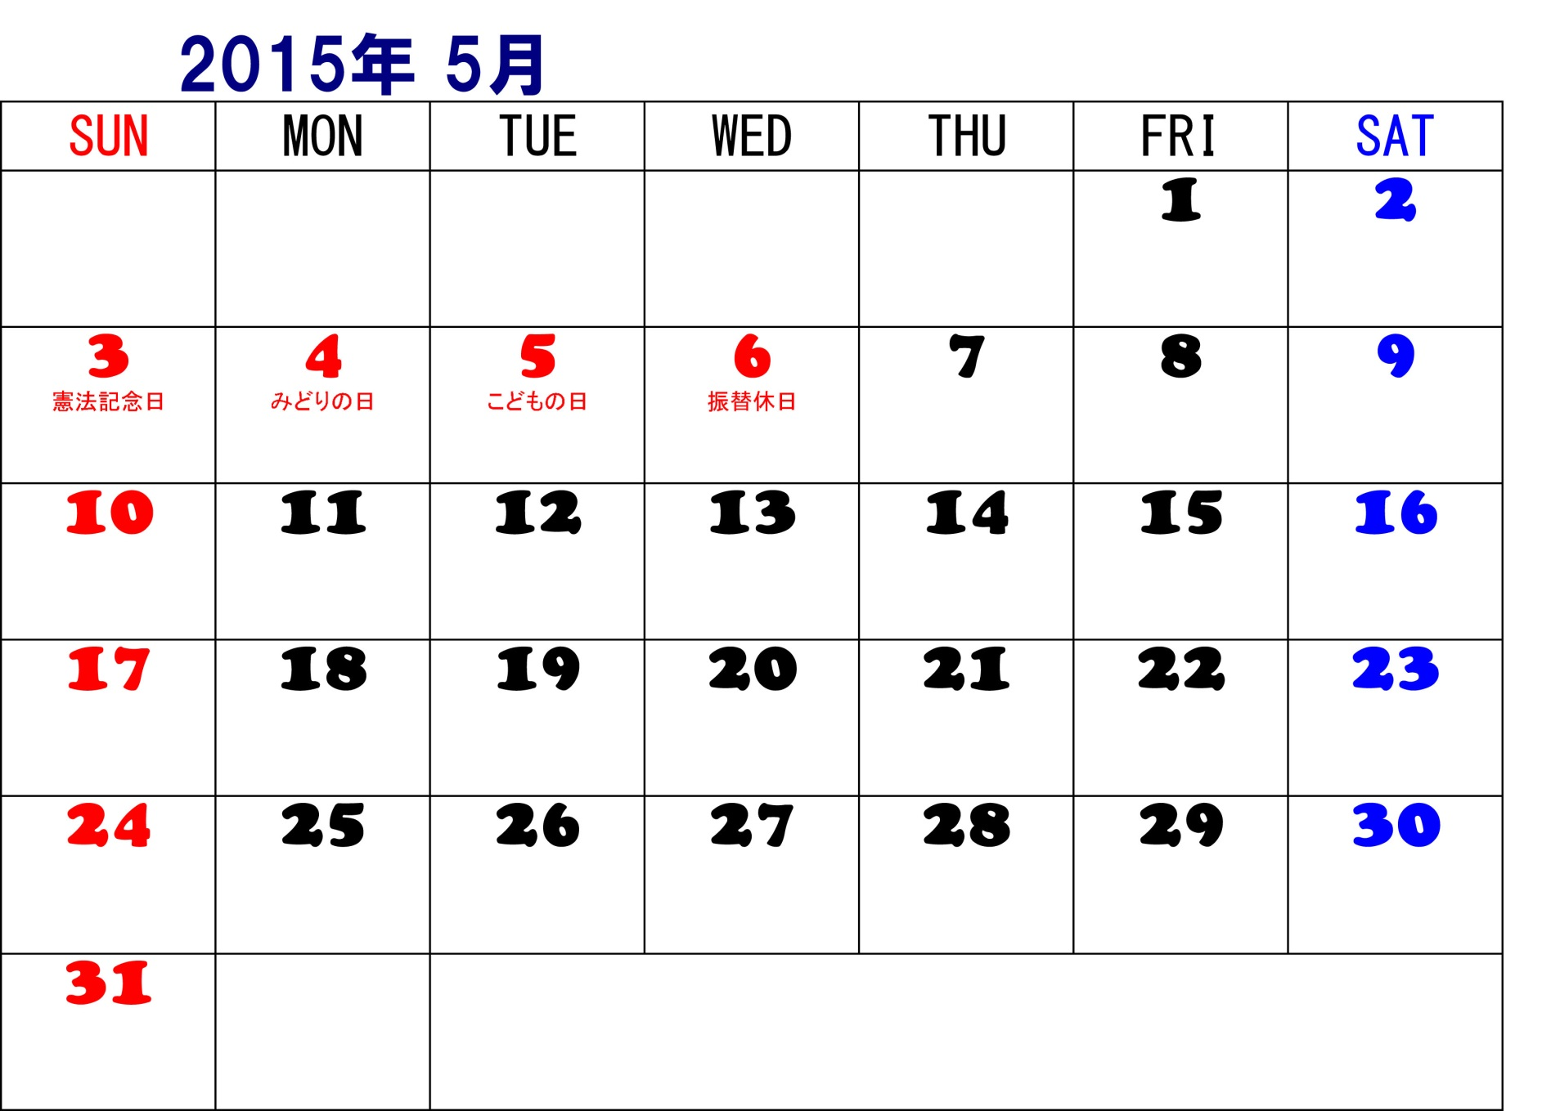
横に並んでいる３つの数について、気づいたことを発表しよう。
上島親善
菊間親善
繰替休日

Slide 3
横に並んでいる３つの数の和が、真ん中の数の３倍
になることを説明しよう。
ｎ－１
ｎ
ｎ＋１
上島親善
菊間親善
繰替休日

Slide 4
横に並んでいる３つの数の和が、真ん中の数の３倍
になることを説明しよう。
真ん中の数をｎとすると、カレンダーで横に並ぶ3つの数は
と表すことができる。
これら3つの数の和は
（ｎ－１）＋ｎ＋（ｎ＋１）
＝３ｎ
よって、横に並んだ３つの数の和は真ん中の数
の３倍になる。
ｎ－１
ｎ
ｎ＋１

Slide 5
たてに並んでいる３つの数について、気付いたことを
発表しよう。また、そのことを説明しよう。
上島親善
菊間親善
繰替休日

Slide 6
斜めに並んでいる３つの数について、気づいたことを
発表しよう。また、そのことを説明しよう。
上島親善
菊間親善
繰替休日

Slide 7
十字に並んでいる５つの数について、気づいたこと
を発表しよう。また、そのことを説明しよう。
上島親善
菊間親善
繰替休日

Slide 8

上島親善
菊間親善
繰替休日

